Slide 1
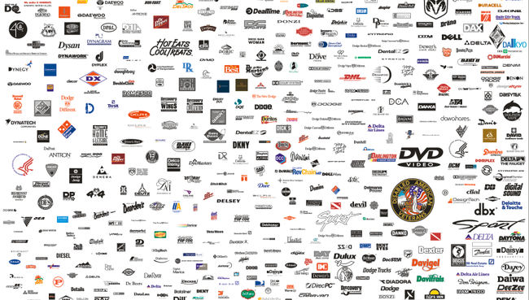


Slide 2
第三单元 品牌视觉设计

Slide 3
第七讲
色彩系统的搭建

Slide 4
1.色彩营销

Slide 5
1.色彩系统的搭建
1.色彩营销
1.色彩对市场营销作用的研究数据
下列统计数据可以显示色彩有能力直接影响购买的决定和利润
色彩可提高品牌认知度高达80% ；
色彩可帮助增加读者人数多达40%；
色彩可加速学习55%-78%；
色彩可增强理解力达73%；
彩色广告比黑白广告的阅读者多42% ；
在消费者决定是否购买上，颜色因素占 85%之多。

Slide 6
1.色彩系统的搭建
1.色彩营销
2.色彩营销理论
20世纪80年代美国营销界总结出“7秒定律”，就是消费者会7秒内决定是否有购买商品的意愿。商品留给消费者的第一眼印象可能引发消费者对商品的兴趣，希望在功能、质量等其他方面对商品有进一步的了解。如果企业对商品的视觉设计敷衍了事，失去的不仅仅是一份关注，更将失去一次商机。而在这短短7秒内，色彩的决定因素为67%。
色彩营销，就是要在了解和分析消费者心理的基础上，做消费者所想，给品牌恰当定位，然后给产品本身、包装、人员服饰、环境设置、店面装饰一直到购物袋等配以恰当的色彩，使商品高情感化，成为与消费者沟通的桥梁，实现“人心—色彩—商品”的统一，将商品的思想传达给消费者，提高营销的效率，并减小营销成本。
到20世纪末，“色彩营销”理论已被欧美及世界许多国家的企业广泛运用到营销活动当中，并逐渐成为企业在激烈的市场竞争中获得竞争优势的一个重要手段。

Slide 7
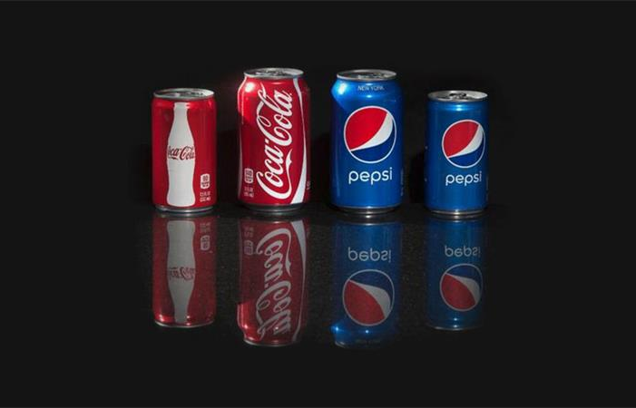
1.色彩系统的搭建
1.色彩营销
世界两大饮料巨头可口可乐和百事可乐的营销大战中，色彩营销被他们演绎得淋漓尽致。无论是从产品的外观设计，还是广告的情节设计，甚至各种印刷品广告，都必须要用红色和蓝色。“红色旋风”和“蓝色旋风”的品牌大战，见证了强势品牌的成功过程。

Slide 8
1.色彩系统的搭建
1.色彩营销
3. 色彩对消费者的影响
色彩能激发消费者的本能情感。色彩是消费者和社会公众最容易接收、最容易辨识的品牌元素。色彩的物理刺激会对消费者产生相应的心理感受，有利于消费者识别和记忆、方便选择、激发对品牌及产品的情感喜爱。
色彩营销对消费者的影响主要可以分为两个方面：对消费者的心理影响、对消费者购买行为的影响。

Slide 9
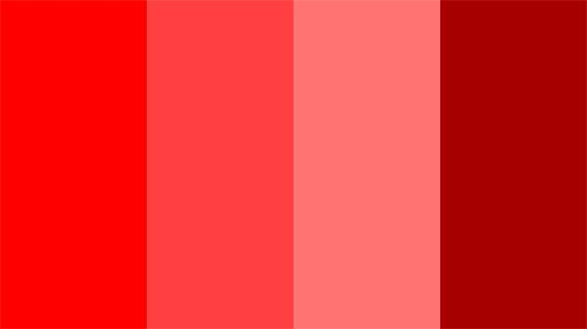
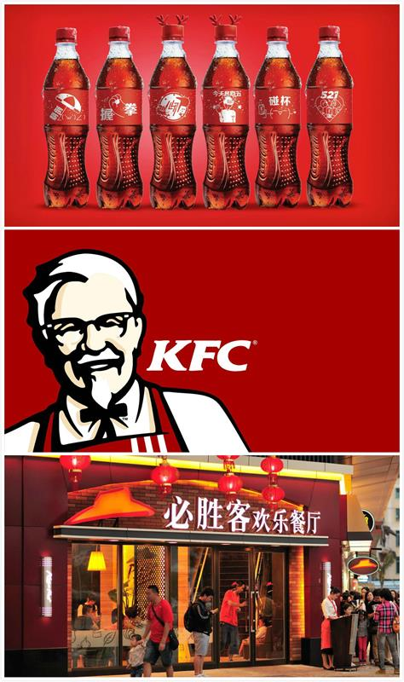
1.色彩系统的搭建
1.色彩营销
色彩对消费者的心理影响，如果对应到设计配色上就是色彩印象，在营销中不同的色彩会对顾客产生不同的心理状态和感觉。

Slide 10
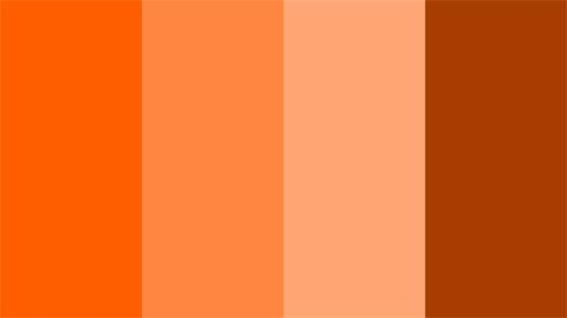
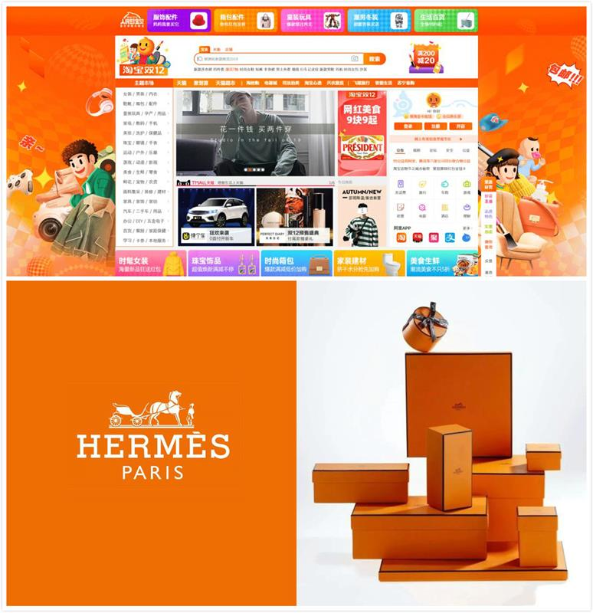
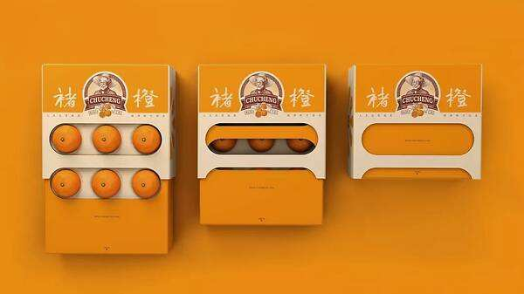
1.色彩系统的搭建
1.色彩营销

Slide 11


1.色彩系统的搭建
1.色彩营销

Slide 12

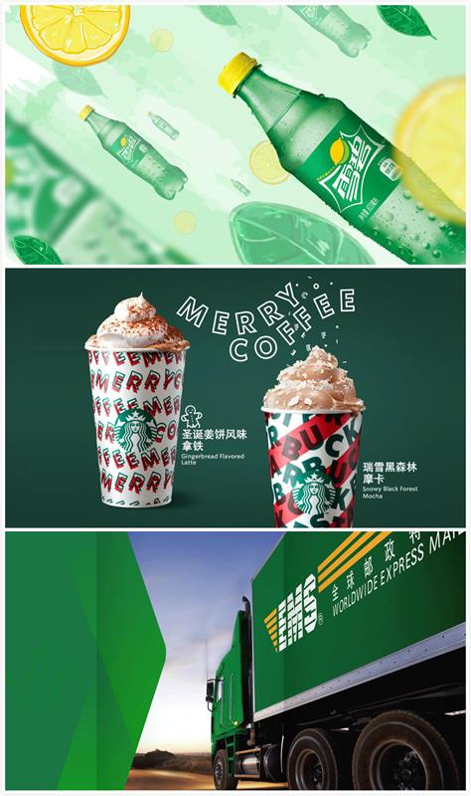
1.色彩系统的搭建
1.色彩营销

Slide 13

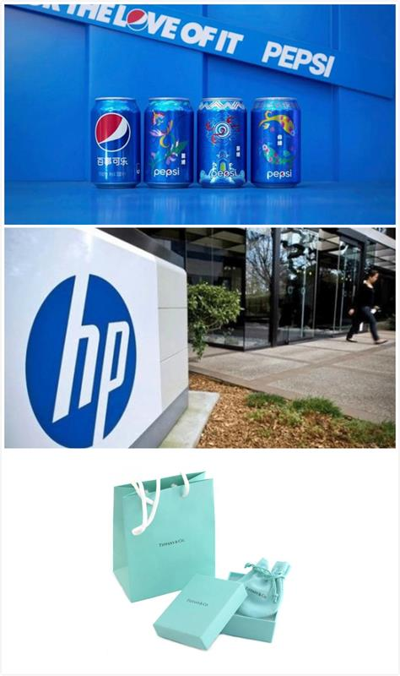

1.色彩系统的搭建
1.色彩营销

Slide 14
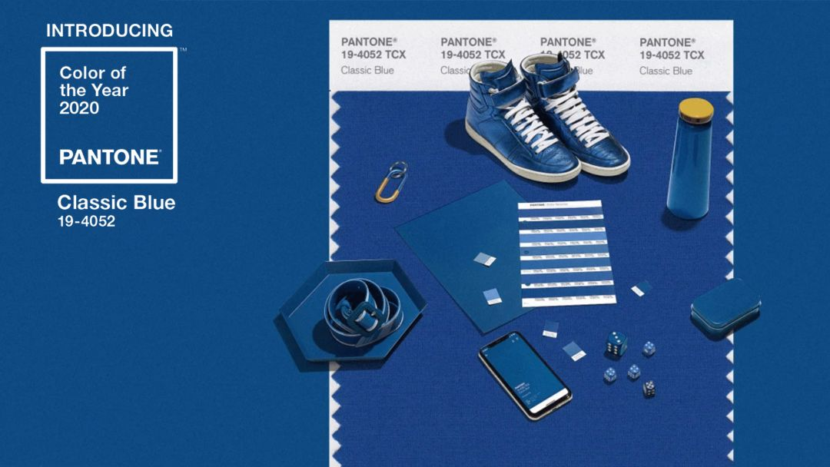
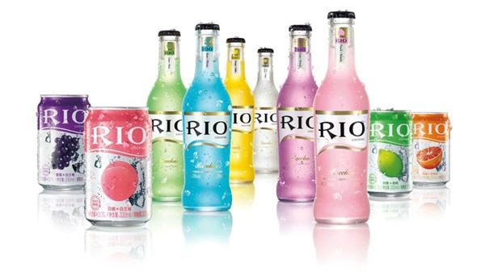
1.色彩系统的搭建
1.色彩营销
色彩对消费者购买行为的影响
色彩追求：追随潮流的购买行为。
色彩兴趣：顾客如果对某一种色彩产生了好奇或者是兴趣，就能激发他的购买热情和欲望，产生购买行为。
色彩惊讶：对于平时很少见的色彩产生兴趣，会迅速调整购买行为果断购买。
色彩愤怒：当顾客认为某种商品是不祥、忌讳的色彩时，会产生厌恶甚至反感，当然也就不会产生购买行为。

Slide 15
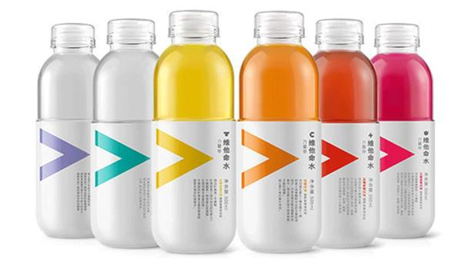

1.色彩系统的搭建
1.色彩营销
要进行有效的色彩营销，需要用色彩去传递产品信息或价值内涵。
由于色彩本身对消费者具有很强的暗示功能，也就是具有潜在的传播能力，所以落实到设计中就逐渐形成了一些色彩使用的规则。我们在进行设计的时候为了配合品牌的色彩营销，就需要考虑商品的行业属性。
014 品牌文化与视觉设计 / 品牌视觉设计

Slide 16

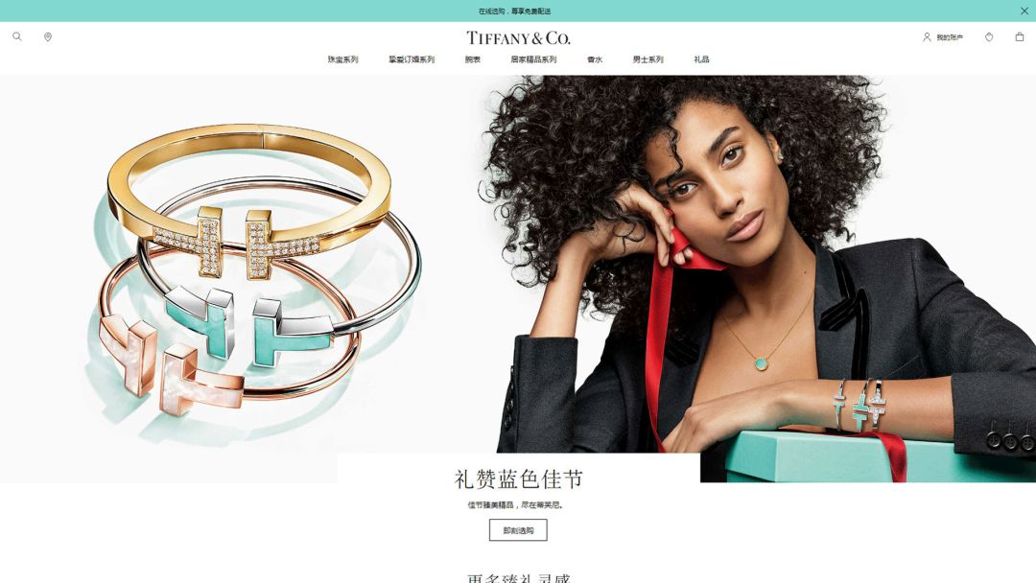

1.色彩系统的搭建
1.色彩营销

Slide 17
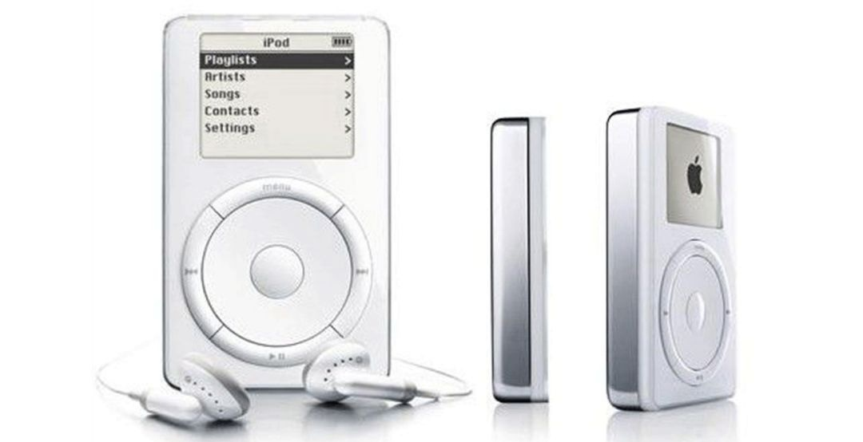
1.色彩系统的搭建
1.色彩营销

Slide 18
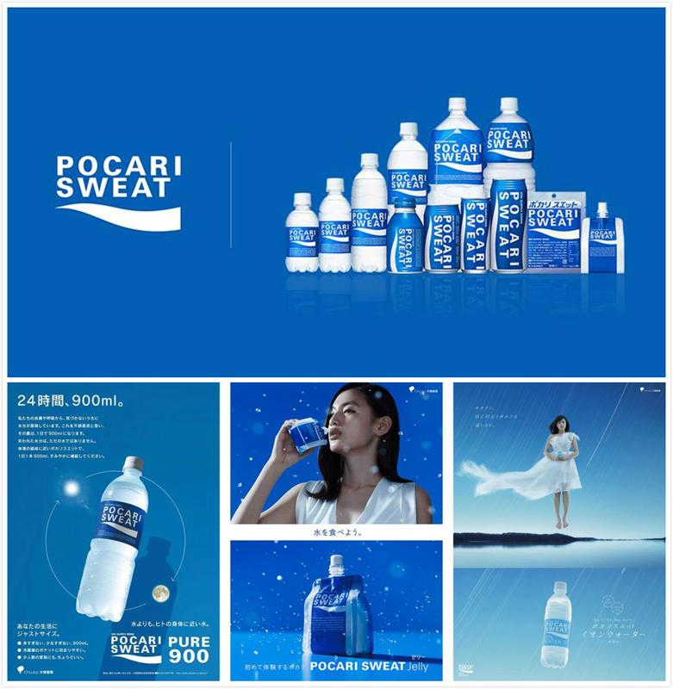
1.色彩系统的搭建
1.色彩营销
日本电解质饮料品牌”宝矿力水特”

Slide 19
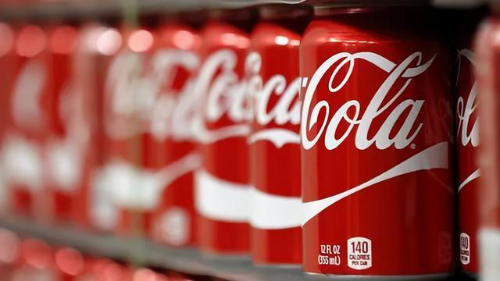
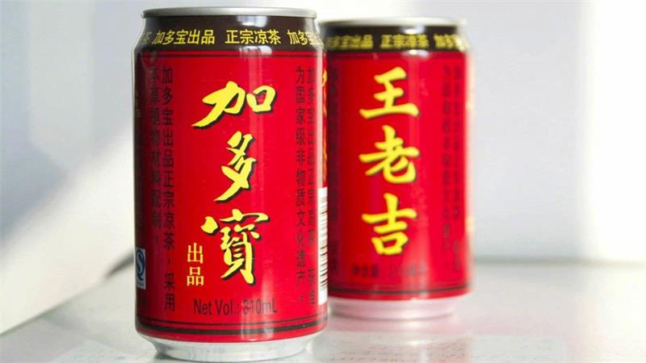
1.色彩系统的搭建
1.色彩营销

Slide 20
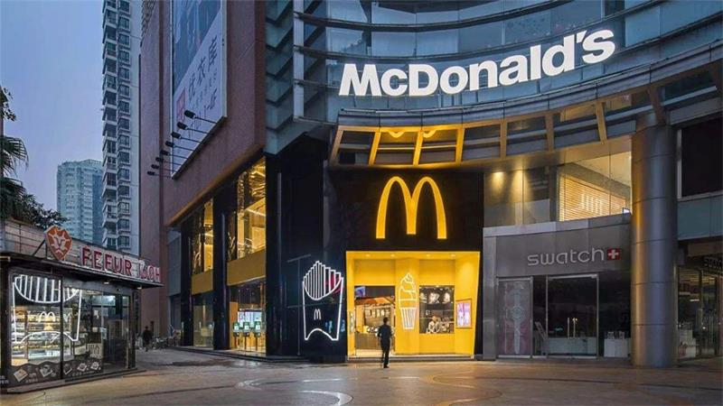
1.色彩系统的搭建
1.色彩营销

Slide 21
1.色彩系统的搭建
1.色彩营销
3.色彩是品牌“自我”表达的武器
每个品牌都在寻找一种色彩作为消费者视觉中的映射，而且都有其独特的色彩识别 “语言”，不仅发挥着统一品牌形象的作用，还体现着品牌的定位和独特性。
色彩之于品牌和市场营销的价值应当引起我们的高度重视，使品牌有别于当地乃至全球竞争对手的一个重要手段就是发展一套鲜明的品牌标志，创建一个独特又方便易记的视觉识别，并将其视为最宝贵的无形资产之一。所以色彩的研究和建立是品牌视觉识别的重要内容。

Slide 22
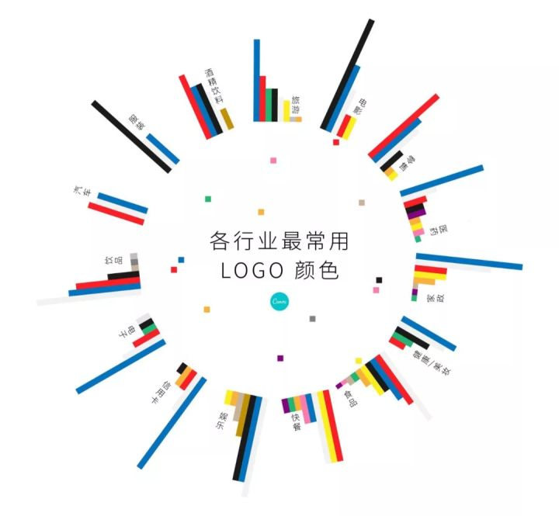
1.色彩系统的搭建
2.色彩与品牌识别
“就像一个精心挑选的品牌名称，赋予有意义的色彩，成为品牌认同的核心，有助于品牌识别，并传达理想的形象。”
——劳拉·拉布莱克、乔治·米恩
颜色也可以成为品牌一种差异化定位的“强化剂”,呈现一种独有的内涵和联想。

Slide 23
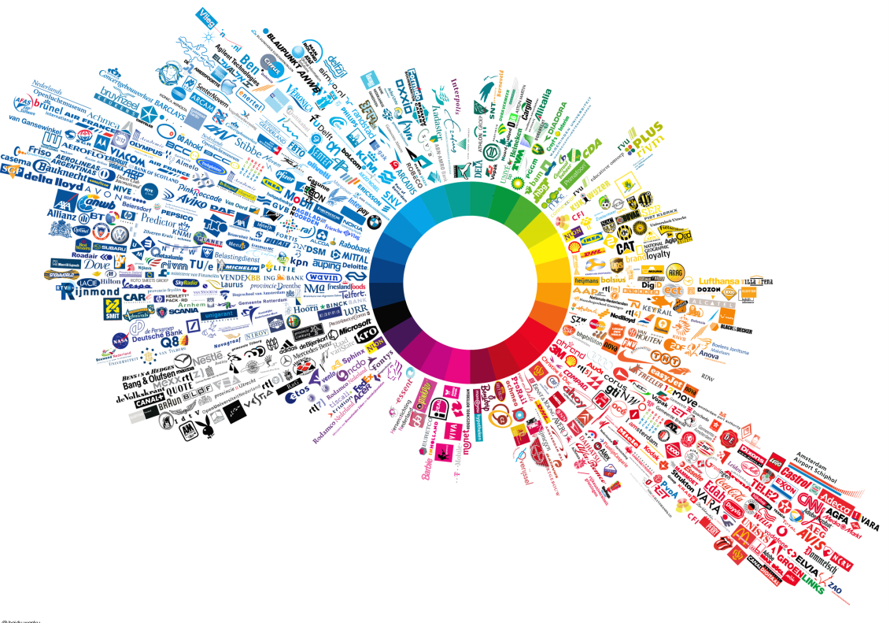
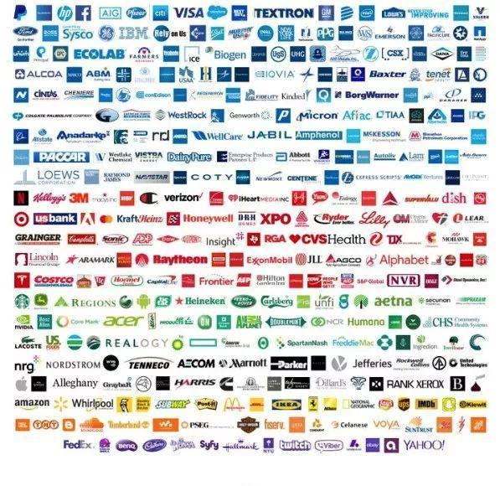
1.色彩系统的搭建
2.色彩与品牌识别
1 .如何为品牌选择正确的色彩
95% 使用1-2种颜色
5% 使用2种以上颜色
全球品牌形象色彩图谱
世界五百强品牌标志色彩

Slide 24
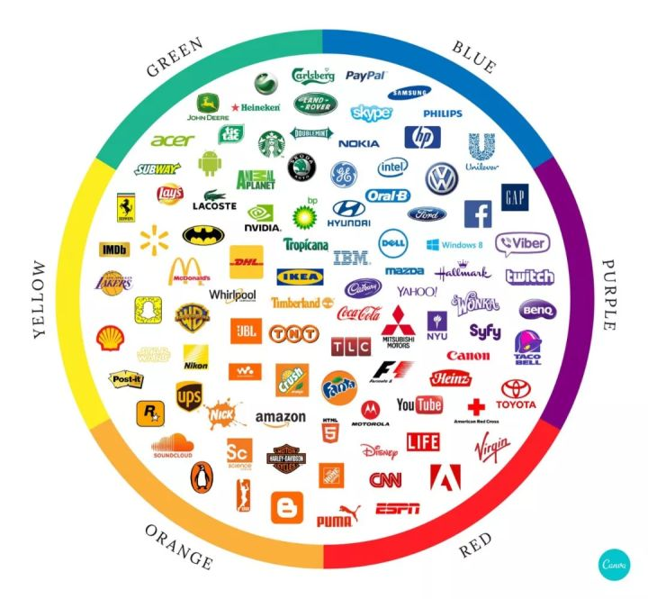
1.色彩系统的搭建
2.色彩与品牌识别
选色参考原则：
（1）最好选择基本色彩中的一种。基本的色彩有6种（红、橙、黄、绿、 蓝、紫），加上中性的没有特色的（黑、白、灰）。对于色彩的选择，最好是坚持使用6种基本色中的一种，而不是介于两者中间的或者是混合的色彩。

Slide 25
1.色彩系统的搭建
2.色彩与品牌识别
选色参考原则：
（2）对所选的基本色做某些变化。有时为了让自己的品牌色“特别”起来，基于5种基本色，做一些特别的改变，也许更能凸显品牌的差异化特色，如蒂芙尼首饰独特的粉蓝色包装、法拉利汽车那令人印象特别深刻的红色。
（3)选择与主要对手相反的颜色。不少成功的品牌仅通过不同于其他品类的颜色，并大面积果断的使用，就成功的形成了独特的视觉符号，并且和其他品牌视觉元素相辅相成。

Slide 26
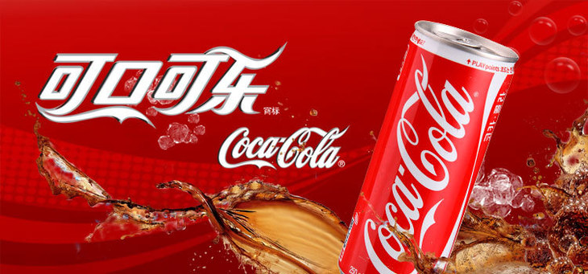
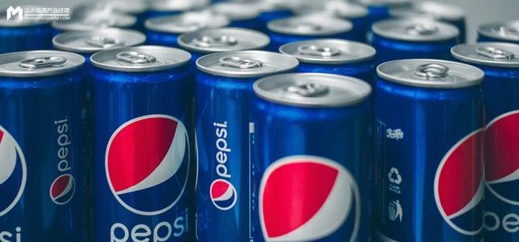
1.色彩系统的搭建
2.色彩与品牌识别

Slide 27
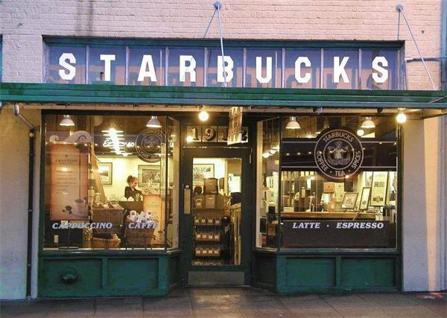
1.色彩系统的搭建
2.色彩与品牌识别
世界上第一家星巴克，位于美国华盛顿州西雅图市。

Slide 28
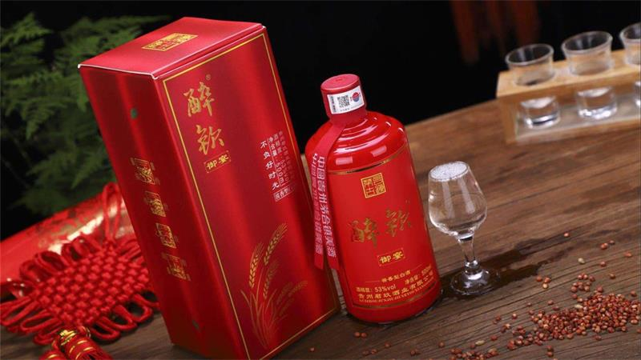
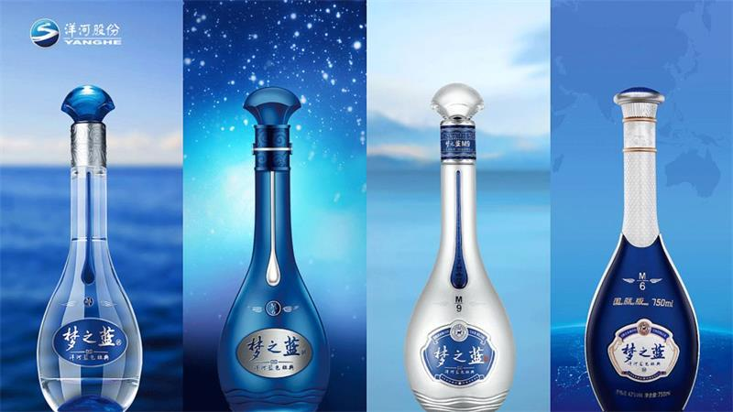
1.色彩系统的搭建
2.色彩与品牌识别

Slide 29
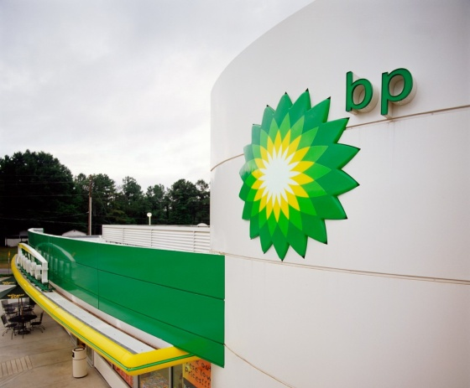


1.色彩系统的搭建
2.色彩与品牌识别
选色参考原则：
（4）反映品牌理念和个性。在选择品牌色彩时，除了关注差异化感官识别外，还要结合品牌的理念，反映品牌个性，做到以色彩传达品牌理念和个性。

Slide 30


1.色彩系统的搭建
2.色彩与品牌识别
选色参考原则：
（5）以包容品牌理念为前提，谨慎使用一种以上的颜色。使用色彩方面，最好选用单一色系，还要多用大色块，如可口可乐的大红色块。但如果一种色彩不足以包容品牌理念，就应该考虑两种甚至多种色彩的使用。

Slide 31
1.色彩系统的搭建
2.色彩与品牌识别
总结：
品牌色彩体系的构建是一个科学的设计过程，它需要考虑到品牌的属性以及核心价值观背后所要传达给受众的信息。此外，品牌的色彩应用也决定了视觉传达效果的好坏。选择适当的颜色来表达品牌的内在属性和品牌应用延展的效果，在品牌形象设计之初具有极其重要的意义。

Slide 32
1.色彩系统的搭建
2.标准色与辅助色
1、标准色
标准色也称基本色或主色，是用来象征品牌特性的指定颜色，是标志、标准字体及宣传媒体专用的色彩，可表现出企业的经营理念及产品内容的特质，体现出企业属性和情感。
品牌标准色具有科学化、差别化、系统化的特点。其设计理念应该表现如下特征：①标准色设计应体现的品牌定位于特性，选择适合于该品牌形象的色彩，表现品牌的产品或服务的内容实 质。
②突出竞争品牌之间的差异性。
③标准色设计应符合消费心理。

Slide 33
1.色彩系统的搭建
2.标准色与辅助色
2.辅助色
辅助色主要用于衬托表现品牌理念和象 征意义，加强重点、协助沟通，一般不居于主角。标准色可和辅助色配合使用，以增强品牌表达的多彩表现和活力。
在标准色不能更好地表达品牌时会使用辅助色，辅助色数量根据品牌的不同情况有所差异，通常至少要有3-5种辅助色。
为了使品牌颜色运用更有灵活性，实际操作中还会使用品牌颜色的渐变色发挥强化图片、图表信息的作用。

Slide 34
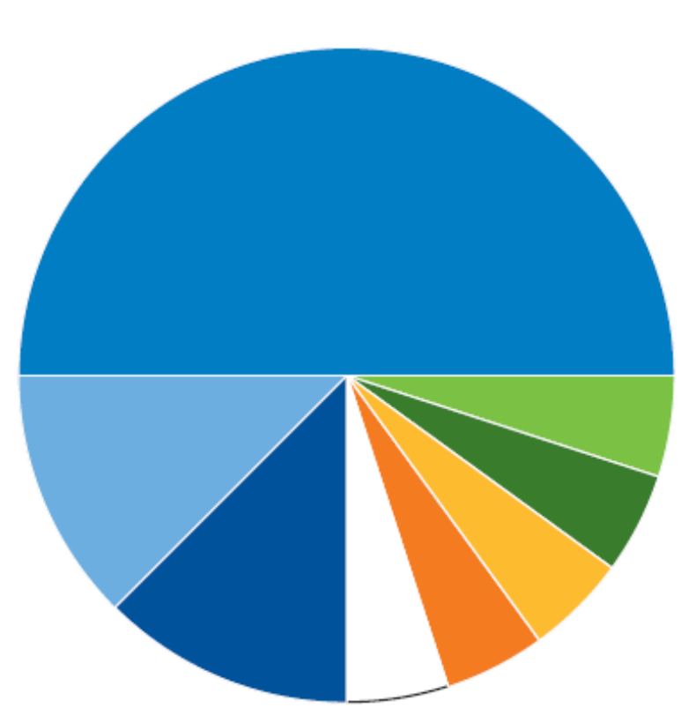
1.色彩系统的搭建
2.标准色与辅助色
3.标准色与辅助色的应用
一个品牌之所以给我们以某种颜色为主的印象，是由品牌标准色居于品牌颜色系统中核心位置决定的。
通常，品牌VI中要规范出标准色和辅助色在品牌视觉展示中的面积比例。
沃尔玛品牌主色与辅色的颜色运用比例

Slide 35
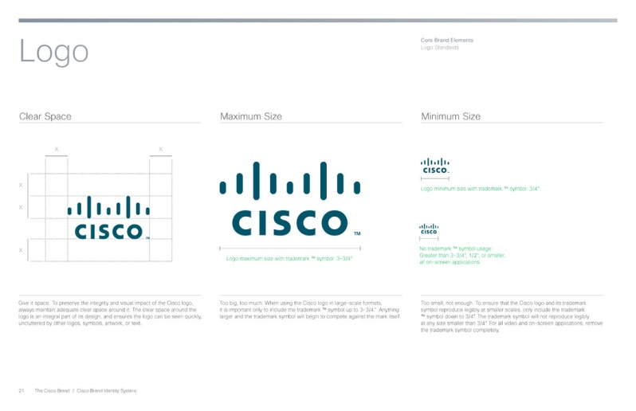
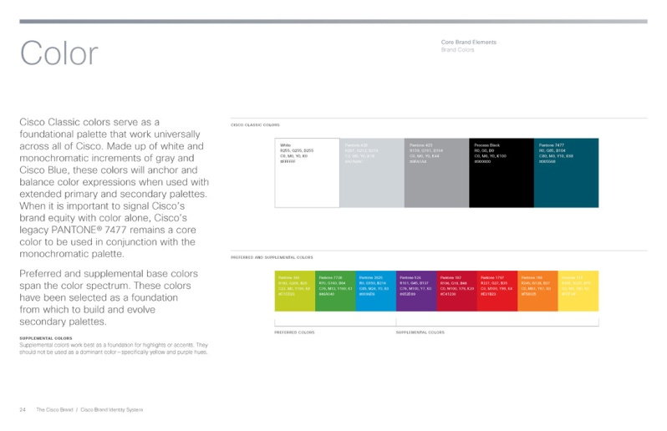
1.色彩系统的搭建
2.标准色与辅助色
“scico（思科）”品牌VI设计中基本色与辅助色系的规范示意

Slide 36
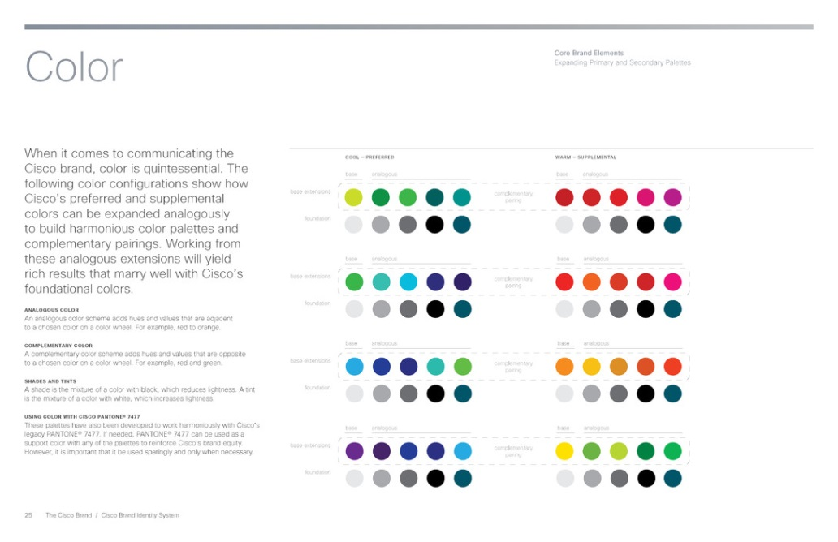
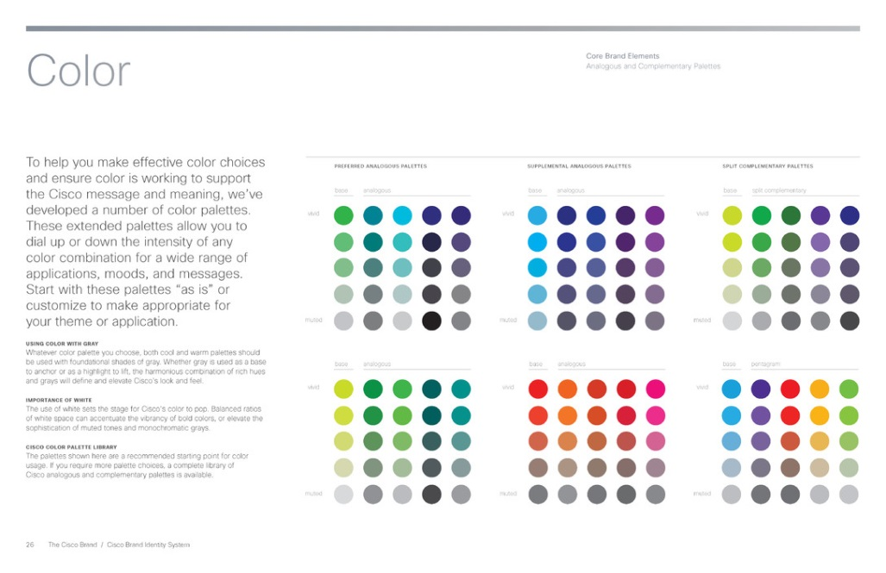
1.色彩系统的搭建
2.标准色与辅助色

Slide 37
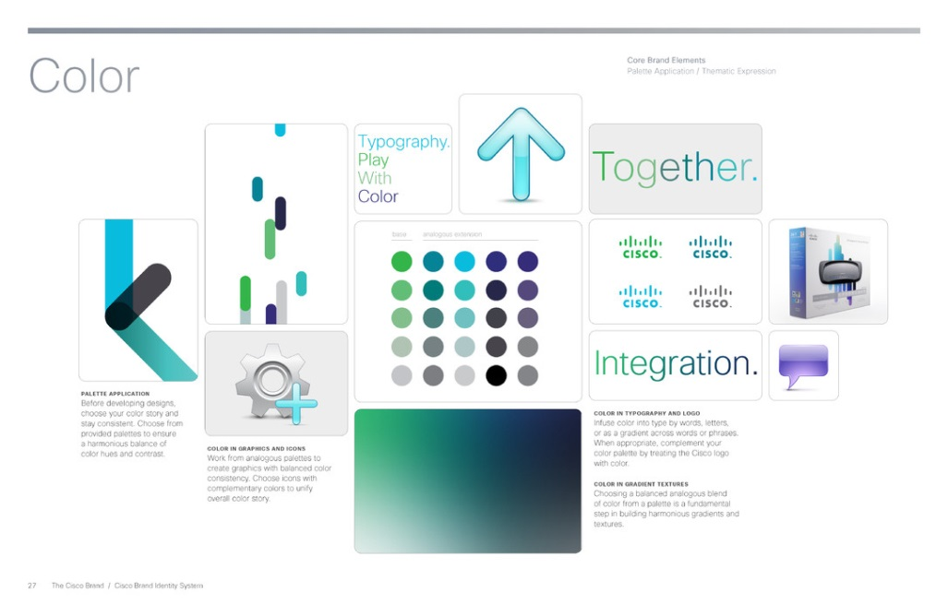
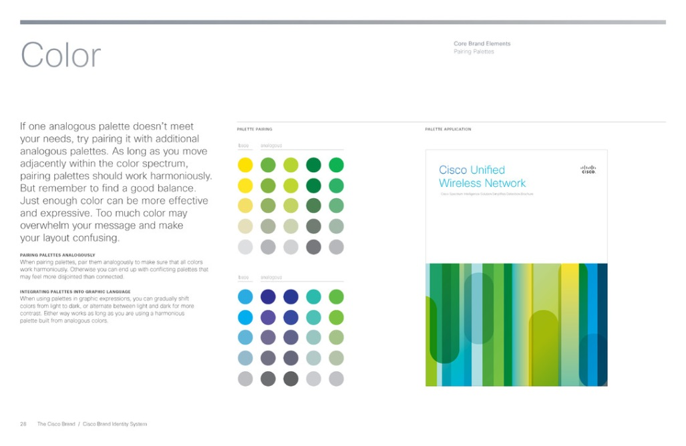
1.色彩系统的搭建
2.标准色与辅助色

Slide 38
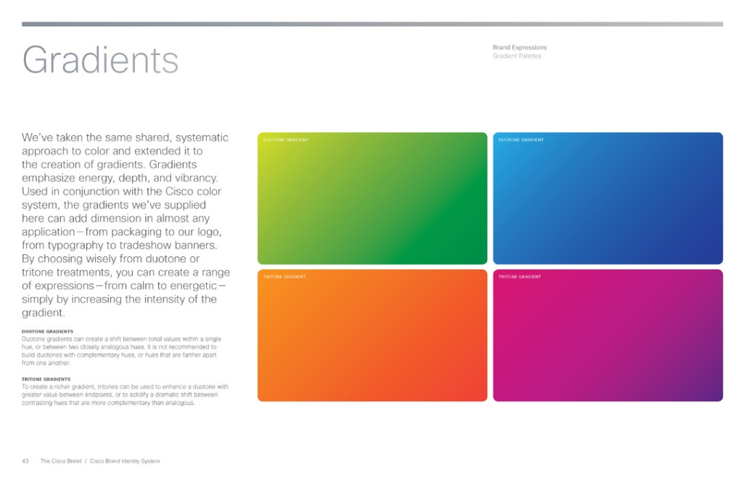
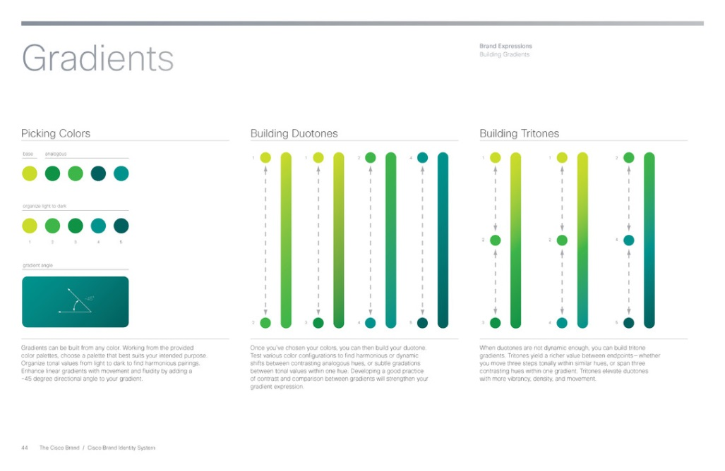
1.色彩系统的搭建
2.标准色与辅助色

Slide 39
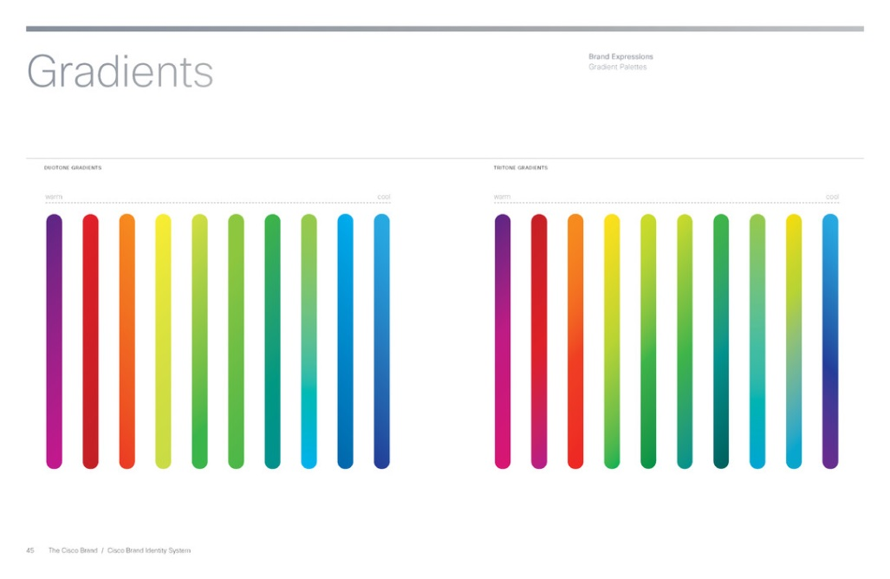
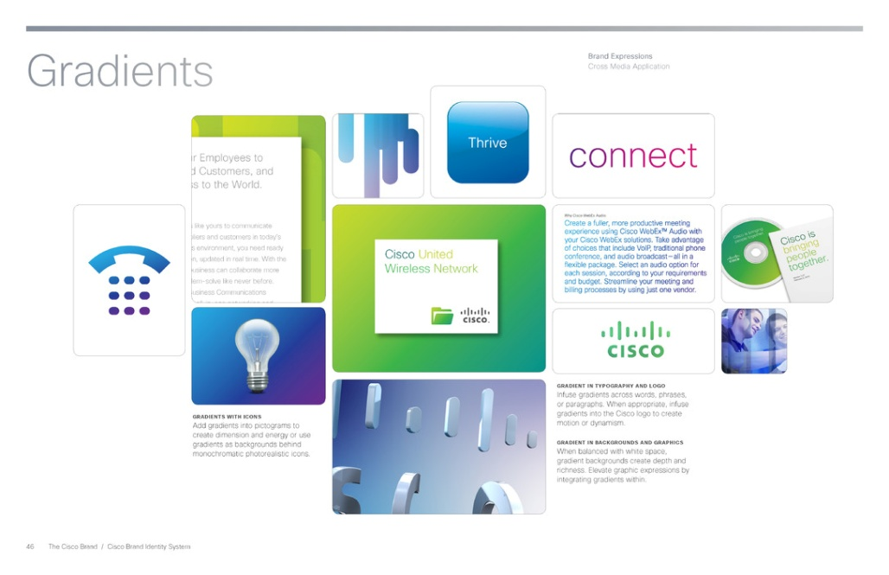
1.色彩系统的搭建
2.标准色与辅助色

Slide 40
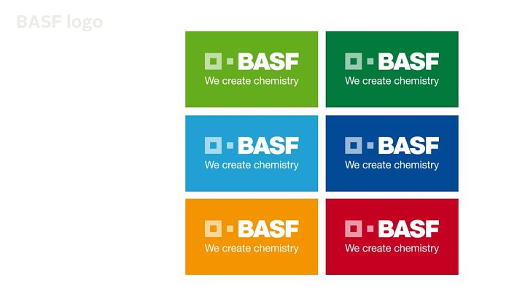

1.色彩系统的搭建
2.标准色与辅助色
巴斯夫品牌标志

Slide 41
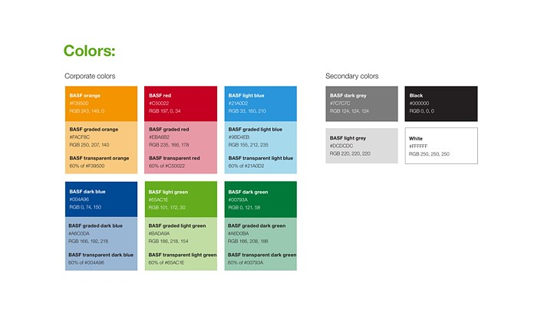
1.色彩系统的搭建
2.标准色与辅助色
巴斯夫品牌色彩

Slide 42
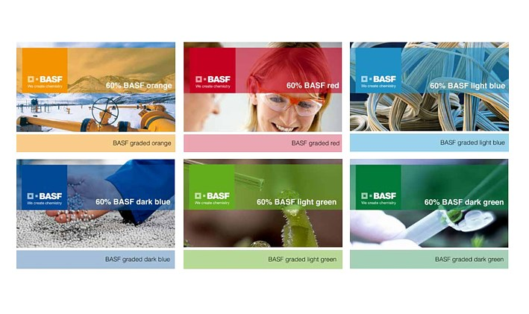
1.色彩系统的搭建
2.标准色与辅助色
基于品牌标志延展的辅助图形

Slide 43
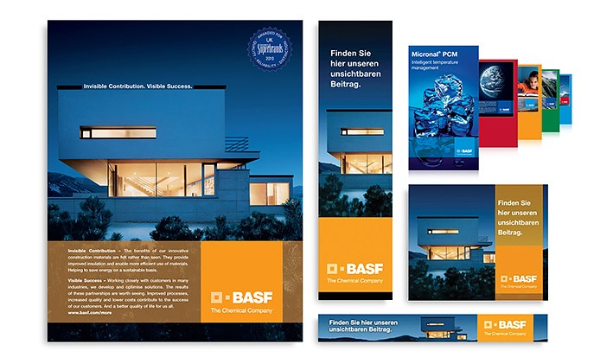
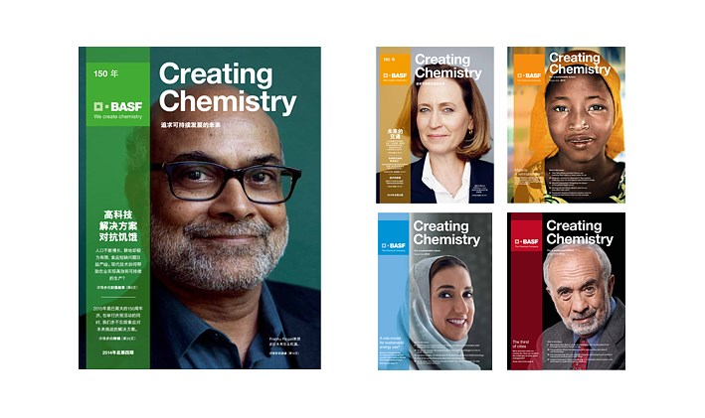
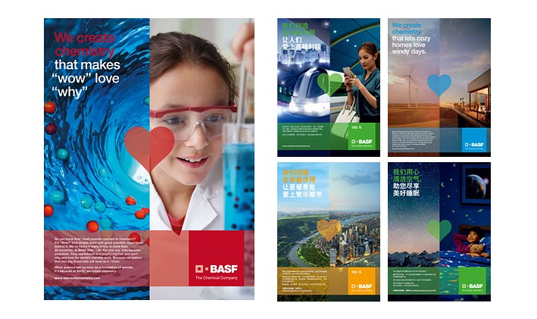
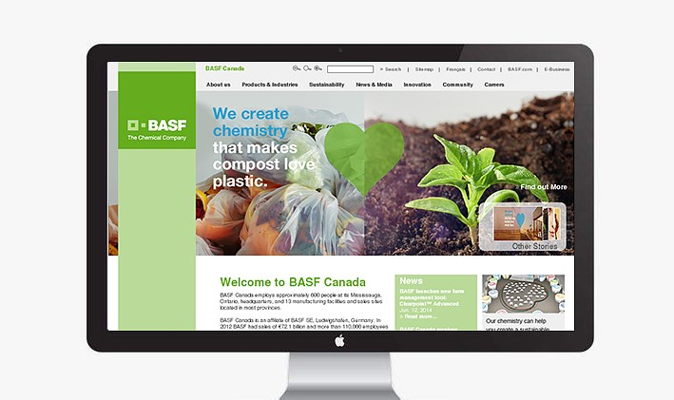
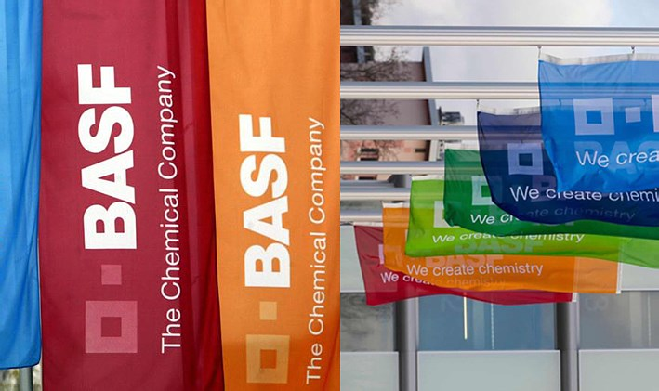
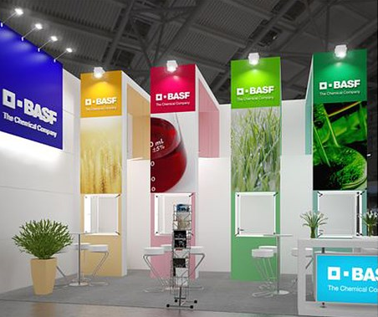
1.色彩系统的搭建
2.标准色与辅助色
色彩与延展图形应用

Slide 44
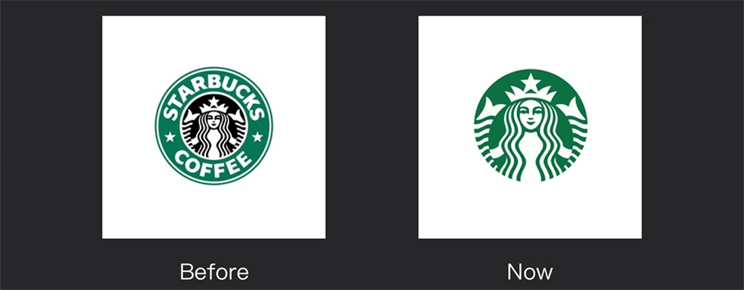
1.色彩系统的搭建
3.品牌色彩的简化趋势

Slide 45
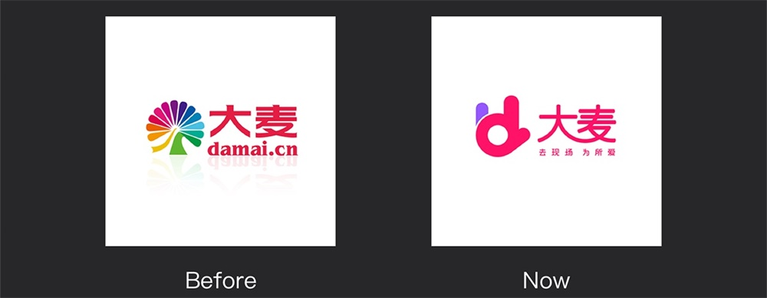
1.色彩系统的搭建
3.品牌色彩的简化趋势

Slide 46

1.色彩系统的搭建
3.品牌色彩的简化趋势

Slide 47
1.色彩系统的搭建
3.品牌色彩的简化趋势
总结：
品牌色彩体系的构建是一个科学的设计过程，它需要考虑到品牌的属性以及核心价值观背后所要传达给受众的信息。此外，品牌的色彩应用也决定了视觉传达效果的好坏。选择适当的颜色来表达品牌的内在属性和品牌应用延展的效果，在品牌形象设计之初具有极其重要的意义。

Slide 48

1.色彩系统的搭建
3.品牌色彩的简化趋势
案例：支付宝品牌色彩系统的搭建

Slide 49
1.色彩系统的搭建
二、基础系统/辅助图形设计
3.品牌色彩的简化趋势
一、关键词所对应的色彩感知倾向：
安全——中饱和度、中明度、偏冷的蓝色
便捷——明亮的天空蓝、平静色绿色
专业——深色系、低饱和度
信赖——低明度、低饱和度、蓝色偏正蓝色
想象力——神秘且有空间感的渐变

Slide 50

1.色彩系统的搭建
二、基础系统/辅助图形设计
3.品牌色彩的简化趋势
二、品牌色
品牌色的色值的 HSB = 205、93、91。为方便后面辅助色的取色范围，将品牌色的色相加减15，每加减15得到一个同色系色相（24色的360°色环上，每一个色相的角度为15°），最终得到24色。
品牌色 – 色彩配图1

Slide 51
1.色彩系统的搭建
3.品牌色彩的简化趋势
1.配色所遵循的主要原则
同色系配色为主导，多色搭配为辅。
同色系为统一的色相，使用中可以加深品牌色的感知，可以让界面更有层次，同时可以让界面保持色彩上的一致性。
由于业务的多样化需要多色搭配为辅。需要通过辅助色来帮助我们在整个巨大的产品体系中，更能清晰传达出带有情感化色彩的一些理念。既要通过常规功能制定一些通用性的辅助色彩，也要根据目前产品业务的使用场景，增加多色相的辅助配色。

Slide 52



1.色彩系统的搭建
3.品牌色彩的简化趋势
2. 辅助色
在支付宝整个客户端的色彩使用中，有多类相近明度、相近纯度，但是不同色相的颜色来代表我们不同产品的性格，因此选取了类似色、互补色、中性色三种辅助色系，来制定辅助色。
邻近色辅助色 – 色彩配图2
对比色辅助色 – 色彩配图3
校验辅助色 – 色彩配图5

Slide 53
1.色彩系统的搭建
3.品牌色彩的简化趋势
类似色做辅助色
类似色为色环上相差30°以内的颜色，与品牌色的冷暖性质一致，色调统一和谐，情感特性一致，色相过渡柔和、自然。
品牌色的色相为 H = 205 ，邻近色的色相应为 175(H-30) 235(H+30)。
色相235的色值与品牌色色彩倾向太类似，所以最后选择色相175的色值，与品牌色的冷暖性质一致，又有关键词便捷和想象力之意。
邻近色辅助色 – 色彩配图2

Slide 54
1.色彩系统的搭建
3.品牌色彩的简化趋势
互补色做辅助色
互补色为色环上相差180°的颜色，品牌色的对比色为橙色，与品牌色对比强烈。为了和品牌色、品牌邻近色两个冷色调作为呼应，需要取互补色两个类似色来作为我们最终的辅助色。
品牌色的色相为 H = 205 ，互补色色相应为 25 (H-180)，而该互补色的两个类似色色值分别为 40（25+15）、10（25-15。
对比色辅助色 – 色彩配图3

Slide 55
1.色彩系统的搭建
3.品牌色彩的简化趋势
校正辅助色
校正的原则一：色相差值不能超过15。
色相差值在15以内，能保证校正后的颜色还是为同种色或邻近色，冷暖色调几乎一致，色相也可根据现在的使用场景微整。
校正的原则二：尽量保持感官明度一致。
在 Hue 模式下，浅灰色为高发光度，深灰色为低发光度。在保持品牌色不变的情况下，对其他三个辅助色进行了微调，但由于黄色本身感官明度最高，所以对黄色并未做校正，最后得到校正后的三个辅助色。
校验辅助色 – 色彩配图5

Slide 56

1.色彩系统的搭建
3.品牌色彩的简化趋势
中性色做辅助色
中性色中最常用的是黑白灰色，它本身不带有感情色彩，主要用于调和色彩搭配。
在色相和纯度都为0，明度也为0时，即为纯黑色，一般设计中应避免纯黑色，纯黑色在和其他颜色搭配时，对比过于明显，且会压倒其他颜色，所以我们将纯黑色的明度做微调，让黑色看起来更舒适。
中性色辅助色 – 色彩配图6

Slide 57

1.色彩系统的搭建
3.品牌色彩的简化趋势
同色系的明度、纯度取值
同色系明度、纯度的对比，可以通过颜色的深浅、明暗，来承载不同类型的内容信息，分割页面的层次和模块。既能体现我们的品牌形象，也能保持页面的统一性。
保持色相值不变，纯度变化时，S值以S/5递减、B值以 (100-B)/5依次做递增；明度变化时，S值以(100-S)/5 递增、B值以B/5做递减，得到11色。

Slide 58

1.色彩系统的搭建
3.品牌色彩的简化趋势
品牌色与辅助色明度、纯度辅助的输出
根据上面同色系的明度、纯度对比规则，对所有定义的辅助色进行明度和纯度的辅助色彩输出，最终得到辅助色色板，
色板 – 色彩配图8

Slide 59



1.色彩系统的搭建
3.品牌色彩的简化趋势
3. 渐变色
渐变角度
纯度渐变
临近色渐变
邻近色为色环15°的颜色，邻近色的渐变取色，渐变过渡自然和谐，冷暖一致。
渐变样式：线性渐变。
渐变角度：对角线渐变，左上为品牌色，右下为辅助色。
HSB= 205 55 95

Slide 60



1.色彩系统的搭建
3.品牌色彩的简化趋势
三、色彩使用建议
1.背景
品牌色、辅助色做背景
品牌色背景渐变场景示例1
品牌色背景渐变场景示例2
品牌色背景渐变场景示例3

Slide 61

1.色彩系统的搭建
3.品牌色彩的简化趋势
2.icon
Icon用色：一个页面上，icon 色相建议不超过4种，四个 tab 的 icon 建议使用单色，或者中性色进行搭配使用，不建议使用渐变。
色彩性格来定义 icon 的用色：红色：希望、温暖；黄色：温和、高贵； 蓝色：严谨、稳定；绿色：健康、便捷。
icon 背景用色：一个页面上，四个 tab 的 icon 需要使用背景色时，颜色建议不要超过四种。
和其他图片图形一起搭配时，背景色建议不要超过两种。
业务页面内，icon 的背景可以使用渐变色，icon 本身直接反白。
icon用色场景示例：
Tab
业务内

Slide 62



1.色彩系统的搭建
二、基础系统/辅助图形设计
3.品牌色彩的简化趋势
3.文字用色
常规文字用色：根据不同的字号大小，对应出两种灰黑色。在使用场景中，文字黑色用纯黑透明度显示；白色的文字颜色一般在品牌色的背景下使用，通过透明度调整文字颜色。
文字链接状、可操作的指示：品牌色#108ee9；（不可点击的标签不能使用该颜色）。
重点突出、公告提醒：橙色（仅用于提醒，不能用于带情感色彩的错误提示）。
错误、警示、失败、小红点：红色。
黑色文字颜色使用场景
白色文字使用场景示例
链接色使用场景示例

Slide 63


1.色彩系统的搭建
3.品牌色彩的简化趋势
四、可使用颜色合集

Slide 64
1.色彩系统的搭建
3.品牌色彩的简化趋势

Slide 65
1.色彩系统的搭建
3.品牌色彩的简化趋势
在品牌识别中，标志可以说是通向品牌的入口，是品牌的象征符号。它对一个品牌进行支持、表达、传播、整合——它代表品牌所属的组织及产品，将品牌与形象和创意联结起来，为各种沟通渠道提供一致性，并鼓励和约束品牌树立诚信的长期形象。
单就标志本身而言，能否成为更有意义、更有价值感的视觉符号，最主要的是要和“品牌”关联起来，并且要看这个标志是和什么样的品牌产生了关联。

Slide 66
谢谢！

